Slide 1
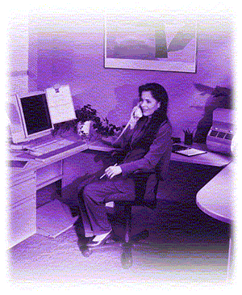
Ergonomi Ekranlı Araçlarla Çalışmalarda İş Sağlığı ve Güvenliği

Slide 2
OFİSTE ERGONOMİ
Ergonomi, İnsanın doğduğu andan itibaren bütün hayatı boyunca öğrenip, uyguladığı bir yaşam biçimi, bir yaşam felsefesidir. İnsanlar, yaşamları boyunca, iş ortamlarını, dinlenme ortamlarını, Anatomik, Fizyolojik ve Psikolojik yapılarına göre, yani Ergonomik yapıda oluşturmaya çalışırlar.

Slide 3
OFİSTE ERGONOMİ
Ergonomi insan kullanımı için çevre, sistem ve nesnelerin tasarımına insanla ilgili bilimsel bilginin uygulanmasıdır. Ergonomi insanların içinde bulunduğu her yerde vardır. İş sistemleri, spor, dinlenme, sağlık ve güvenlik iyi tasarımlandığı zaman bütün ergonomi prensiplerini içermelidir. Ergonominin birçok tanımı bulunmakla birlikte en yaygın olanı “işin insancıllaştırılarak verimliliğin artırılmasıdır”.

Slide 4
OFİSTE ERGONOMİ
Endüstri mühendisliğinin alt konuları arasında yer alan “ergonomi”; maksimum iş güvenliği ve verimlilik sağlamak amacıyla , insanların anatomik ve bilişsel özelliklerinin, çalıştıkları çevre ve sistemlerin incelenmesine ve bu öğeler arasında maksimum uyumun sağlanmasına yönelik çalışmaların bütünü olarak tanımlanabilir.

Slide 5
Ergonomi nedir?
İşin insana, insanın da işe ve iş yeri ortamına uyumu..
Hayatın, çalışma ortamının insana uygun hale getirilmesi..
İnsan kullanımı için tasarım..

Slide 6

Ergonomi, insanların anatomik özelliklerini, antropometrik karakteristiklerini,fizyolojik kapasite ve toleranslarını göz önünde tutarak, iş ortamındaki tüm faktörlerin etkisi ile oluşabilecek, fiziksel ve psiko-sosyal stresler karşısında, insan-makine-çevre uyumunun temel yasalarını ortaya koymaya çalışan çok disiplinli bir araştırma ve geliştirme alanıdır.

Slide 7
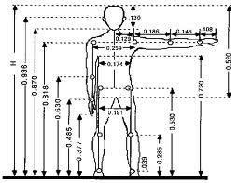
Antropometri
Vücut ölçüleri bilimi

Slide 8
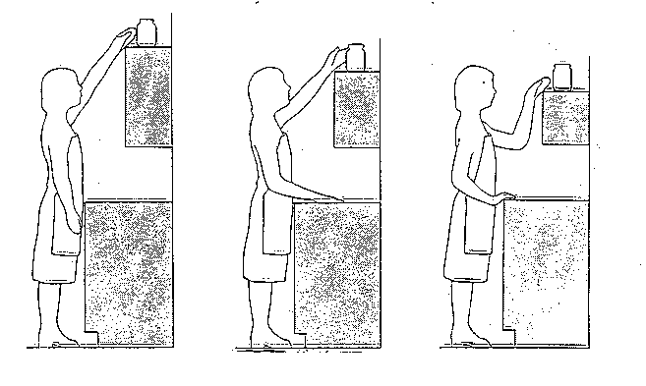
İşyerinin Antropometrik verilere göre düzenlenmesi

Slide 9
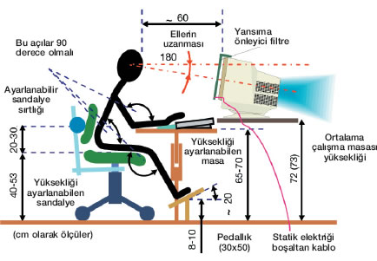
İşyerinin Antropometrik verilere göre düzenlenmesi

Slide 10
OFİSTE ERGONOMİ
Endüstriyel yaşamın güçlendiği yüzyılımızın başlarından itibaren, insan faktörü fikir aşamasında ele alınmış, özellikle silah sistemlerinin geliştiği ve karmaşıklaştığı, insan –sistem uyumundaki eksikliğin ölümcül sonuçlarının hissedildiği ikinci dünya savaşında insan faktörüne yönelik çalışmalar hız kazanmıştır.

Slide 11
OFİSTE ERGONOMİ
Yunanca’da, ERGOS=İŞ , NOMOS=DOĞA YASASI ,
“iş yasası “ anlamına gelen “Ergonomi “, terim olarak ilk kez 1949’da Oxford Üniversitesinde anatomi, fizyoloji, psikoloji ve mühendislik gibi farklı disiplinlerden gelen araştırmacıların katıldığı bir toplantıda önerilmiş ve kabul görmüştür.

Slide 12
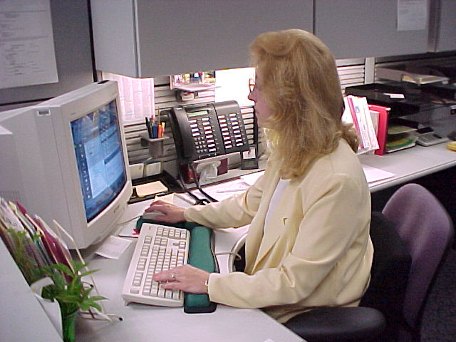
OFİSTE ERGONOMİ
ÇEVRE KOŞULLARI
Ofisler topluca ve uzun süreli bulunulan yerler olduğundan dolayı temiz ve bakımlı olmasına azami özen gösterilmelidir.
Personelin vücut ölçülerine göre ayarlanabilir eşyalar tercih edilmelidir.

Slide 13
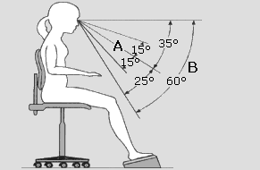
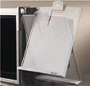
OFİSTE ERGONOMİ
Sürekli kullanılan cihazlar personelin kol erişim mesafesinde olmadır.
Sürekli başvurulan tablo, grafik, vb. iş yardımcıları, okunaklı, açık ve kolay algılanabilir olmalı, personelin normal görüş açısı ±15º içerisine yerleştirilmeli, personelin görüş mesafesinde engelleyici cisimler bulunmamalıdır.

Slide 14
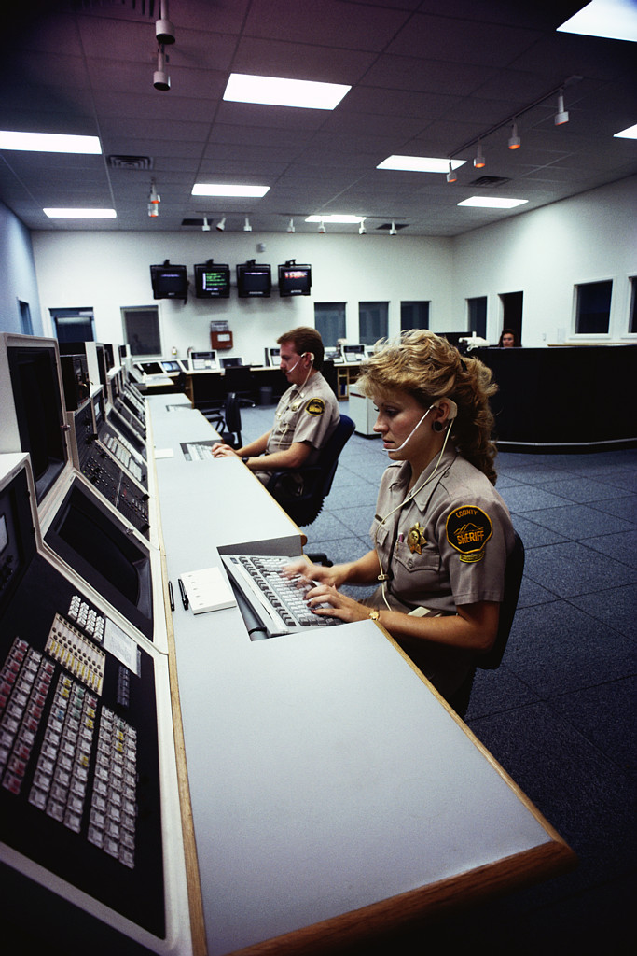
OFİSTE ERGONOMİ
Statik(durağan) hareketler minimuma indirilmeli, dinamik hareketler hedeflenmelidir. Bu amaçla ofisler personelin rahatça hareket edeceği, her personele minimum 2 m² hareket olanağı sağlanacak şekilde düzenlenmelidir.
Tüm açma – kapatma düğmelerinin hareket yönünün aynı olasına dikkat edilmelidir.

Slide 15
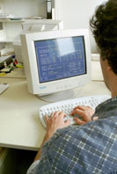
OFİSTE ERGONOMİ
Ofisler sık sık havalandırılmalı, ortamdaki hava kalitesinin düşmesi önlenmeli, her personele minimum 10 m³ hava düşecek şekilde düzenleme yapılmalıdır. Toz, polen gibi uçuşan partiküller için portatif hava temizleyicilerin kullanılması faydalı olacaktır.
Genel aydınlatmada ışık kaynakları mümkün olduğu kadar yükseğe yerleştirilmelidir. Alçak ışık kaynakları yansımayı ve kamaşmayı arttırır.

Slide 16
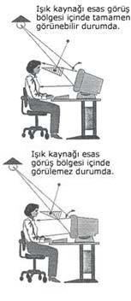
OFİSTE ERGONOMİ
Hassas ve göz yorucu işlerde lokal aydınlatmaya başvurulmalı, gözler sık sık kapatılarak ve uzak objelere bakmak suretiyle dinlendirilmelidir.
Açık renkli demirbaş eşyalar, camlar ve parlak yüzeyler,ışığı yansıttığı için görüşte rahatsızlığa ve kamaşmaya sebep olurlar. Böyle bir durum söz konusu ise, aydınlatma azaltılmalı ve mat eşyalar tercih edilmelidir.

Slide 17
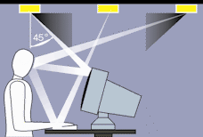
OFİSTE ERGONOMİ
Tavan aydınlatmaları çalışma yüzeyi ile 45º açı yapmalı, direk çalışma noktasına vurmamalıdır.
Ofislerde pencere bulunmasının ve pencerelerin açık tutulmasının personelin motivasyonu üzerinde olumlu etkisi olacaktır.
Fotoğraf, bitki, tablo gibi kişiliğe hitap eden öğeler kullanılması psikolojik olarak çalışma ortamına bağlılığı güçlendirecektir.

Slide 18
OFİSTE ERGONOMİ
Personelin sürekli olarak koyu- açık renk ortalar arasında göz hareketi yapmasını gerektirecek işlerden kaçınılmalıdır.
Ofis çalışmaları yüksek dikkat gerektirdiğinden dolayı, sürekli gürültü önlenmeli, yüksek ses çıkaran cihazlar izole edilmelidir.
Ofis ortamında ısı 21 – 23º C civarında tutulmalıdır.
Çalışma pozisyonu düzenli olarak değiştirilmelidir.

Slide 19
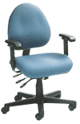
OFİSTE ERGONOMİ
BİLGİSAYARLA ÇALIŞMA KOŞULLARI :
Bilgisayarla çalışmada bakış yönü belge – ekran – masa arsında sürekli değiştiğinden oturma yeri olarak eksenden dönebilen, yüksekliği ayarlanabilir, kolçaklı ve devrilmeye karşı güvenli 5 tekerlekli sandalyeler kullanılmalıdır.
Çalışma esnasında ayaklar ve bacaklar için yeterli hareket alanı bulunmalı ve çalışma yüzeyi yansıtma katsayısı % 30 – 50 olmalıdır.

Slide 20
OFİSTE ERGONOMİ
Çalışma masası sabit ise alt kenarının yerden yüksekliği 680 mm, ayarlanabilir ise 640 – 740 mm arasında olmalıdır.
Klavye ortasının yerden yüksekliği 710 – 740 mm. olmalıdır.

Slide 21
OFİSTE ERGONOMİ
Sandalye ve arkalık yüksekliği otururken kolayca ayarlanabilir olmalı, oturma yüksekliği kolların mümkün olduğu kadar az gergin ve yatay olmasına, baldırın iç yüzeyine gelen basıncı azaltmak için de ayakların zemine veya ayak altlığına yeterince oturmasına dikkat edilmelidir.

Slide 22
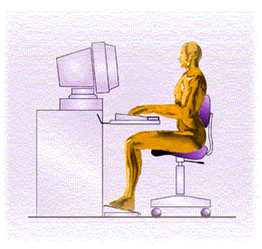
OFİSTE ERGONOMİ
İdeal bir çalışma sandalyesinin boyutları şöyle sıralanabilir:
Oturma yüzeyi:
Yerden yüksekliği : 380 – 510 mm.
Eni : 400 – 450 mm. Boyu : 400 – 440 mm Eğimi : 3º – 5º
Sırt yüzeyi:
Oturma yüzeyindenYükseklği :
100 – 250 mm.
Genişliği : 330 mm Geriye yatış toleransı : 104º - 120º
Kolçak yüksekliği (oturma yüzeyinden) : 200 mm.

Slide 23
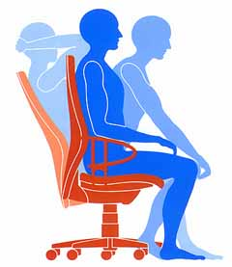
OFİSTE ERGONOMİ
Dik oturma, omurgaya yaklaşık % 25 daha az yük binmesini sağlar ve bir çok sırt problemini önler. Bu sebeple personele doğru oturma pozisyonun önemi aşılanmalıdır.
Bilgisayar ekranının görüntü kalitesi, göz sağlığı açısından çok önemlidir. Ekrandaki yazı karakterlerinin büyüklüğü 2.6 mm. ‘nin altına düşmemeli, ekran tozlu kalmamalı ve görüntüde titreşim olmamalıdır.

Slide 24
OFİSTE ERGONOMİ
Uzun süre ekrana baktığımızda, göz kasları kasılır, göz kırpma azalır. Bunun sonucunda göz nemliliğini kaybeder. Bu nedenle göz kırpma sayısını normalden aza düşürmeyin. Arada bir gözlerinizi ekrandan uzaklaştırın.
20 - 25 dakikada bir gözleriniz ekrandan uzaklaştırın ve uzak bir alana odaklanın. Böylelikle gözünüzün dinlenmesini sağlarsınız.
Ekranınızı temiz tutun.
Ekranınızdaki yansımayı yok edin veya azaltın.
Ekranda küçük karakter kullanmayın. Internet tarayıcı programınızda karakter büyüklüğünü arttırabilirsiniz.
Ekran kontrastını gözünüzü rahatsız etmeyecek şekilde ayarlayın.

Slide 25
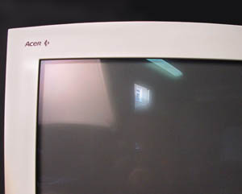
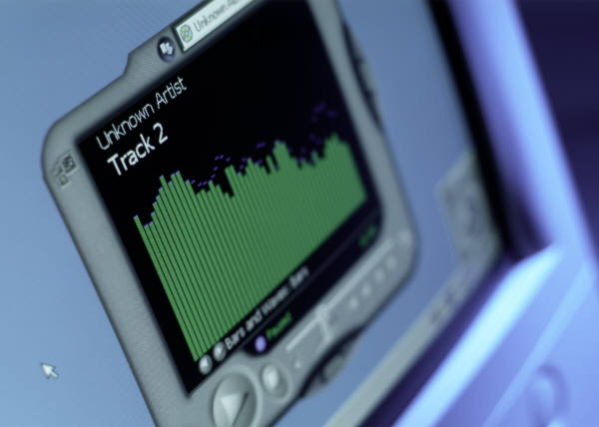
OFİSTE ERGONOMİ
Ekrana bakış uzaklığı
500 – 700 mm. arasında olmalıdır. Işık yansımasını minimuma indirebilmek amacıyla ekranlar mümkünse pencerelere
90º dik olacak şekilde yerleştirilmelidir.
Ekranlarda siyah fon kullanmak, personelde koyu bir tünele giriş etkisi yapabilir ve aydınlık ortamda göz kamaşma etkisini de arttırır.

Slide 26
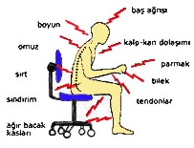
OFİSTE ERGONOMİ
Sandalyedeki oturuş açınız ne olmalı? Ekrana ne kadar uzaktan bakmalısınız?
Ekrana hafifçe tepeden mi bakmalısınız yoksa başınızın tam karşısında mı olmalı? Resimde görülen bölgelerde var olan ağrılar oturuş bozukluğundan kaynaklanıyor olabilir. Bu tür rahatsızlıkları gidermek için doğru bir oturuş ve çalışma alanını ergonomik bir şekilde kullanmak büyük önem taşıyor.

Slide 27
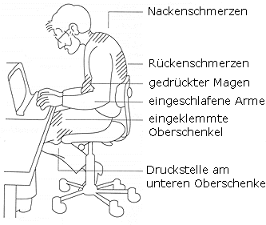
OFİSTE ERGONOMİ
Boyun ağrısı
Ekranın üst kenarı göz hizasında veya az aşağısında olmalı, personel çalışırken başının eğmek veya geriye atmak eğiliminde olmamalıdır. Bu durum boyun bölgesine uzun süreli statik yük getireceği için rahatsızlıklara yol açılabilir.
Sırt ağrısı
Mideye baskı
Hareketsiz kollar
Sıkışmış dizler
Baldır bölgesinde
basınç

Slide 28
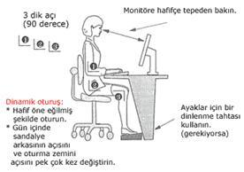
OFİSTE ERGONOMİ
Akılda tutulması gereken en önemli nokta "dik açı" kuralıdır.
Ayaklar yerde düz bir şekilde durmalıdır.
Monitörün tepe noktası göz seviyesinden 15 derece kadar aşağıda olmalıdır.
Baş hiç bir zaman geriye doğru tutulmamalıdır.
Pozisyonunuzu düzenli olarak değiştirmelisiniz.
Uzun süreler aynı pozisyonda oturmak sorunlara yol açabilir.

Slide 29
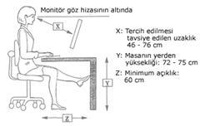
OFİSTE ERGONOMİ
Ekrana uzaklık mesafesi görüntüye, okunabilirliğe ve monitörün büyüklüğüne bağlıdır.
Masa dizlerden en az 5 cm yüksekte olmalıdır.
Masanın başından sonuna kadar olan alan bacakların tam olarak açılması için yeterli büyüklükte olmalıdır.

Slide 30
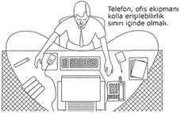
OFİSTE ERGONOMİ
Masanın üstündeki araçlara erişim rahat olmalı, tüm ekipmanlar bir "kol dairesi" mesafesinin içinde kalmalıdır.

Slide 31
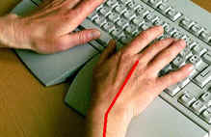
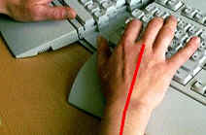
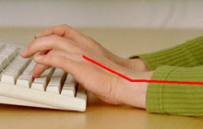
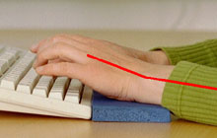
OFİSTE ERGONOMİ
Uzun süreli klavye kullanımında, kolların masa yüzeyinden aşağıda kalması ve buna bağlı olarak bileklerin sürekli masa kenarına dayalı tutulması, bilek bölgesindeki sinirlere zarar verebilmektedir. Kollar yazı yazarken, yere paralel tutulmalı ve bilekler bükülmemelidir.

Slide 32
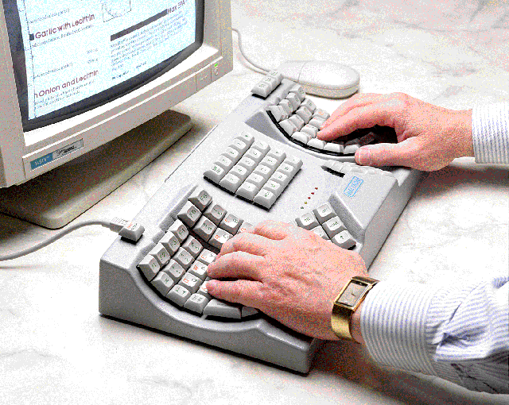
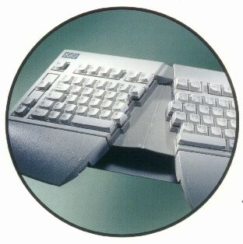


OFİSTE ERGONOMİ
Klavyenin yüzeyi parlamamalı, rengi nötr olmalıdır.
Nümerik tuşların telefon düzeninde yerleştirilmiş olması, zihinsel işlemlerin etkinliği için önemlidir.
Uzun süreli “mouse”(fare), kullanımı avuç içi, parmak ve bilek sinirlerini zedeleyebilmektedir. Bu yüzden “mouse” kullanımı minimuma indirilmeli, işlemler mümkün olduğunca klavye ile yapılmalıdır.

Slide 33
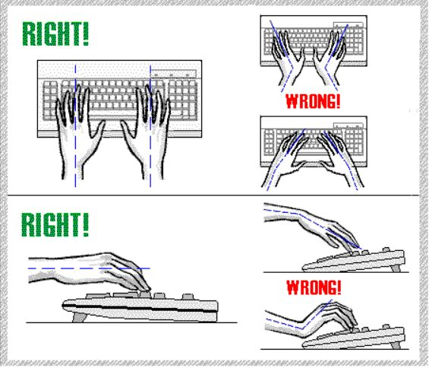
OFİSTE ERGONOMİ
DOĞRU
YANLIŞ !
DOĞRU
YANLIŞ!

Slide 34
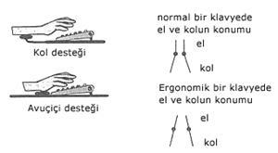
OFİSTE ERGONOMİ
Normal bir klavyede üçüncü sıranın masadan yüksekliği en az 3 cm'dir.
Doğru bir el-mouse yerleşimi için mouse ve klavye aynı yükseklikte olmalıdır.
Avuç içi ya da kol bölümünden klavyeye destek veren yükseklikler kullanılabilir.
Veri operatörleri kesinlikle ergonomik klavye kullanmalıdır.
Klavye-”mouse”da Bunlara Dikkat!

Slide 35
OFİSTE ERGONOMİ
El ve Bilek İçin Bunlara Dikkat!
Bileğinizi düz bir çizgide tutun.
Bileği sağa ya da sola doğru bükmekten kaçının.
Avuç içinizi yukarı ya da aşağı doğru döndürme hareketini çok sık yapmayın.
Elinizle kullandığınız aracın çok küçük, çok büyük ya da bileğinizi yanlış pozisyona sürükleyebilecek nitelikte olmamasına dikkat edin.

Slide 36
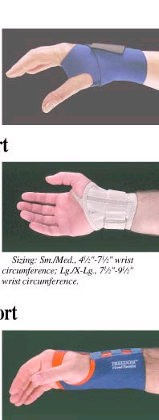
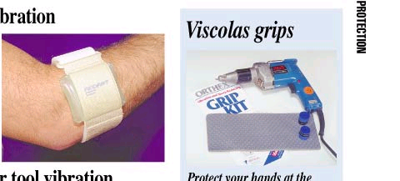
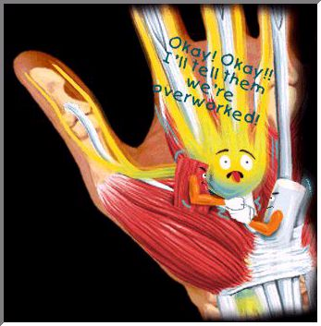
OFİSTE ERGONOMİ

Slide 37
OFİSTE ERGONOMİ
Özellikle veri girişi gibi materyale sürekli bakmayı gerektiren işlerde, baş hareketini minimuma indirmek amacıyla ekrana monte edilen doküman tutma aparatlarının kullanılması, performansı olumlu yönde etkiler.
Sağlıklı bilgisayar çalışması için ofisteki,
gürültü 55 – 65 desibel,
ortam ısısı 21 – 23º C,
nem oranı % 45 – 55 olmalıdır.

Slide 38
OFİSTE ERGONOMİ
Bilgisayar çalışmasında ışık üst – yanlardan 45º açıyla gelmelidir, karşıdan gelen ışık gözleri rahatsız eder.
1 saatlik çalışma sonunda 5 – 10 dakikalık, 2 saatlik çalışma sonunda 15 – 20 dakikalık dinlenme verilmeli, bu süre ekrandan uzakta, mümkünse dinamik hareket içeren bir şekilde değerlendirilmelidir.

Slide 39
OFİSTE ERGONOMİ
Lekeli veya tozlu gözlük camları görüşü engellediği gibi yansımaya da yol açacağı için kullanılmamalıdır.
Çok göze çarpıcı veya şiddetli karşıt renk giysiler ekrana rahatsız edici şekillerde yansıyabileceği için tercih edilmemelidir.

Slide 40
OFİSTE ERGONOMİ
İş planlaması yapılırken çok uzun süreyle, kesintisiz olarak veri girişi, vb. bilgisayar çalışması yapan personelin monotonluk ve diyalog eksikliği sebebiyle psikolojik rahatsızlıklar yaşayabileceği, göz önünde bulundurulmalıdır.

Slide 41
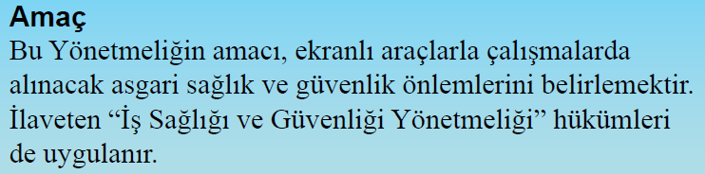
Ekranlı Araçlarla Çalışmalarda Sağlık ve Güvenlik Önlemleri Hakkında Yönetmelik 16.04.2013 tarihli resmi gazete

Slide 42
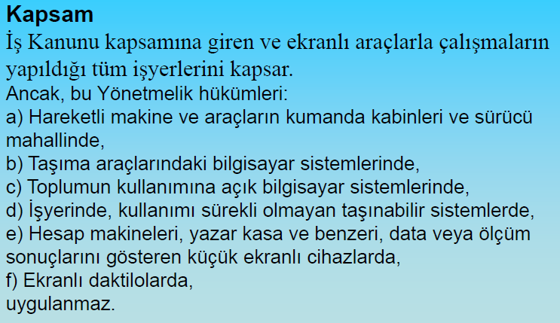

Slide 43
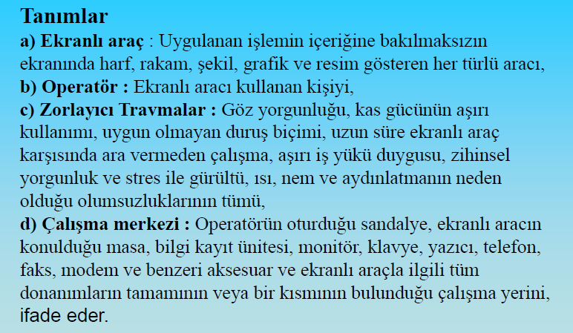

Slide 44
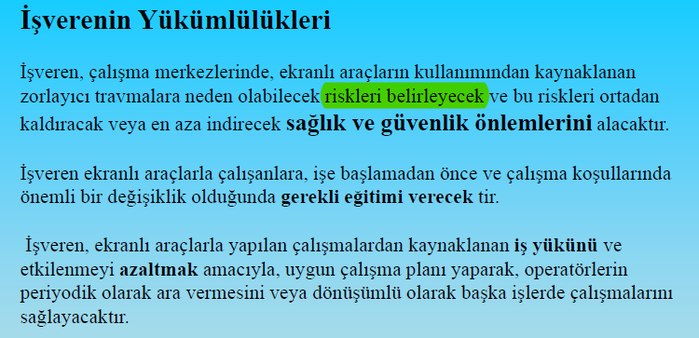

Slide 45
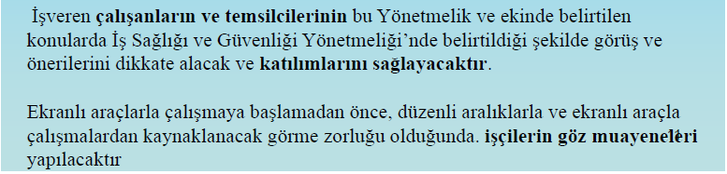
İşverenin Yükümlülüğü

Slide 46
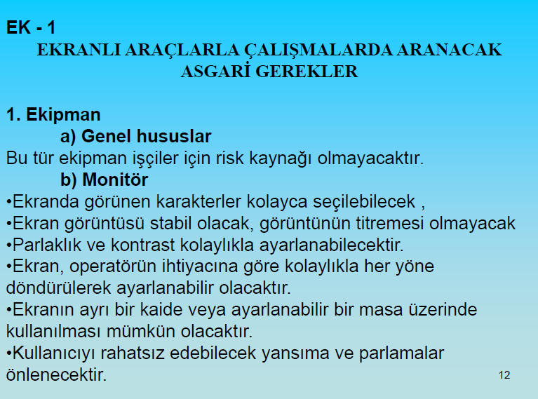

Slide 47
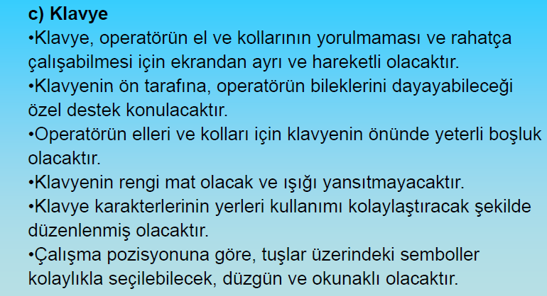

Slide 48
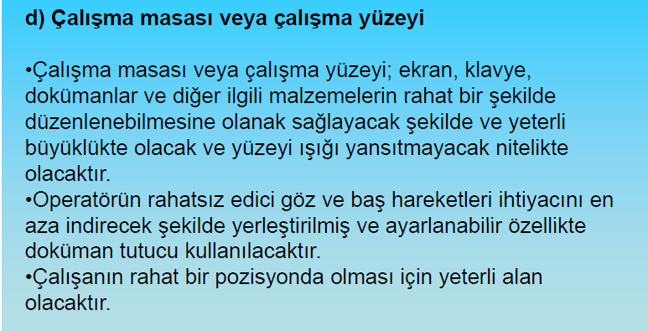

Slide 49
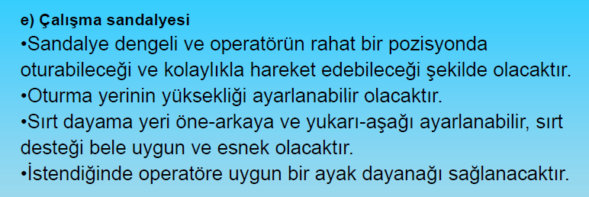

Slide 50
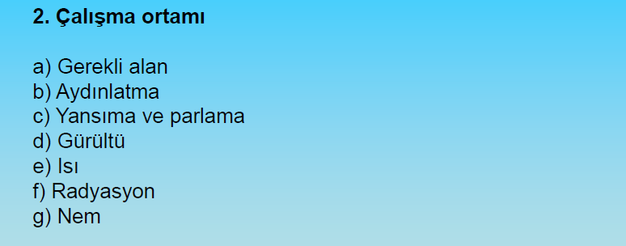
Ekranlı Araçlarla Çalışmalarda Sağlık ve Güvenlik Önlemleri Hakkında Yönetmelik

Slide 51
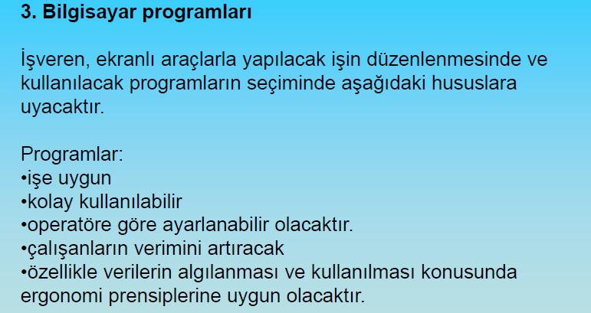

Slide 52
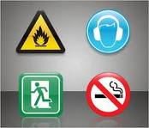
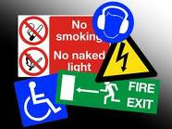
GÜVENLİK VE SAĞLIK İŞARETLERİ

Slide 53
Güvenlik ve Sağlık İşaretleri
Özel bir amaç, faaliyet veya durumu işaret eden levha, renk, sesli ve/veya ışıklı sinyal, sözlü iletişim ya da el–kol işareti yoluyla iş sağlığı ve güvenliği hakkında bilgi veren, tehlikelere karşı uyaran ya da talimat veren işaretleri ifade eder.

Slide 54



Yasak İşareti
Tehlikeye neden olacak veya tehlikeye maruz bırakacak bir davranışı yasaklayan işareti ifade eder.

Slide 55




Uyarı İşareti
Bir tehlikeye neden olabilecek veya zarar verecek durum hakkında uyarıda bulunan işareti ifade eder.

Slide 56




Emredici İşaret
Uyulması zorunlu bir davranışı belirleyen işareti ifade eder.

Slide 57

Acil Çıkış ve İlkyardım İşaretleri
Acil çıkış yolları, ilkyardım veya kurtarma ile ilgili bilgi veren işaretleri ifade eder.

Slide 58





Yangınla Mücadele İşaretleri
Yangın Söndürme
Cihazı
Acil Yangın Telefonu
Yönler (Yardımcı bilgi işareti)
Yangın Merdiveni
Yangın Hortumu

